Slide 1
dF4s Vafli Kuci

Slide 2
Проблем
Основният проблем е ограничената комуникация между учениците и администрация и нейния характер, привнасящ по-формална и тягостна проксемика, която не отблъсква голям брой потенциални даващи обратна връзка. Също така тя не винаги е видима за всички.

Slide 3
Цел
Ние целим да направим една платформа, която предоставя възможността за изразяване на мнение в две посоки - от и към някого.
Другото към което се стремим е минималното ни участие в процеса, анонимността на участниците и неизменяемостта на данните.

Slide 4

Нашето решение
Ние създаваме платформа, в която учениците свободно могат да изразяват мнението си и да дават предложения за подобрения в училището и образователната система, както и удобна и лесна за използване площадка за взаимопомощ по домашни работи и уроци.

Slide 5
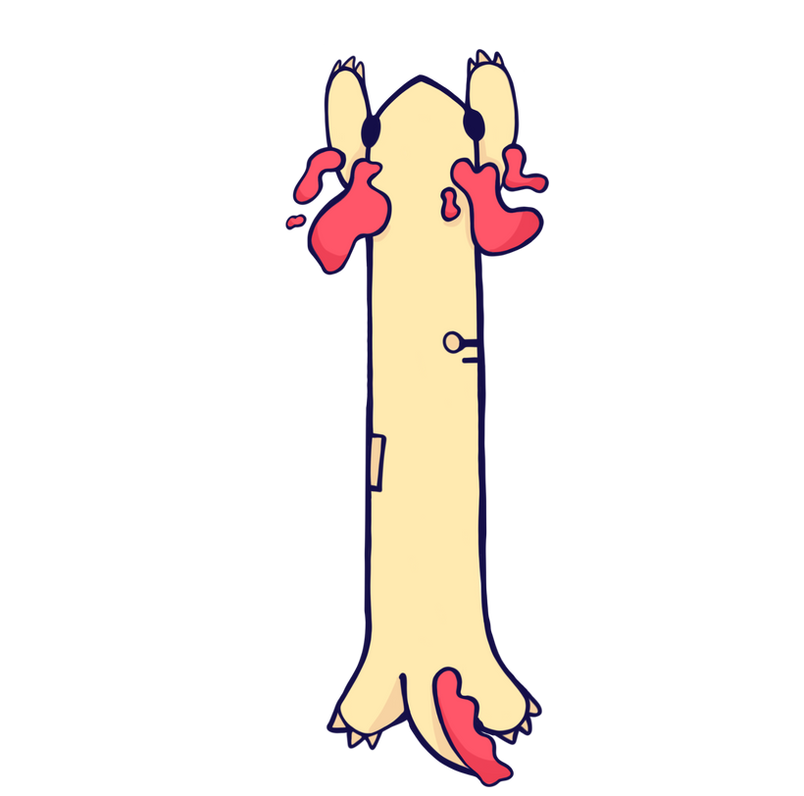
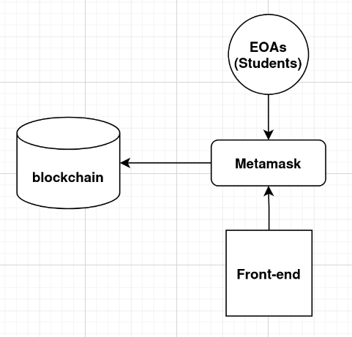
Как работи проекта

Slide 6





Технологии
Front-end
Back-end

Slide 7
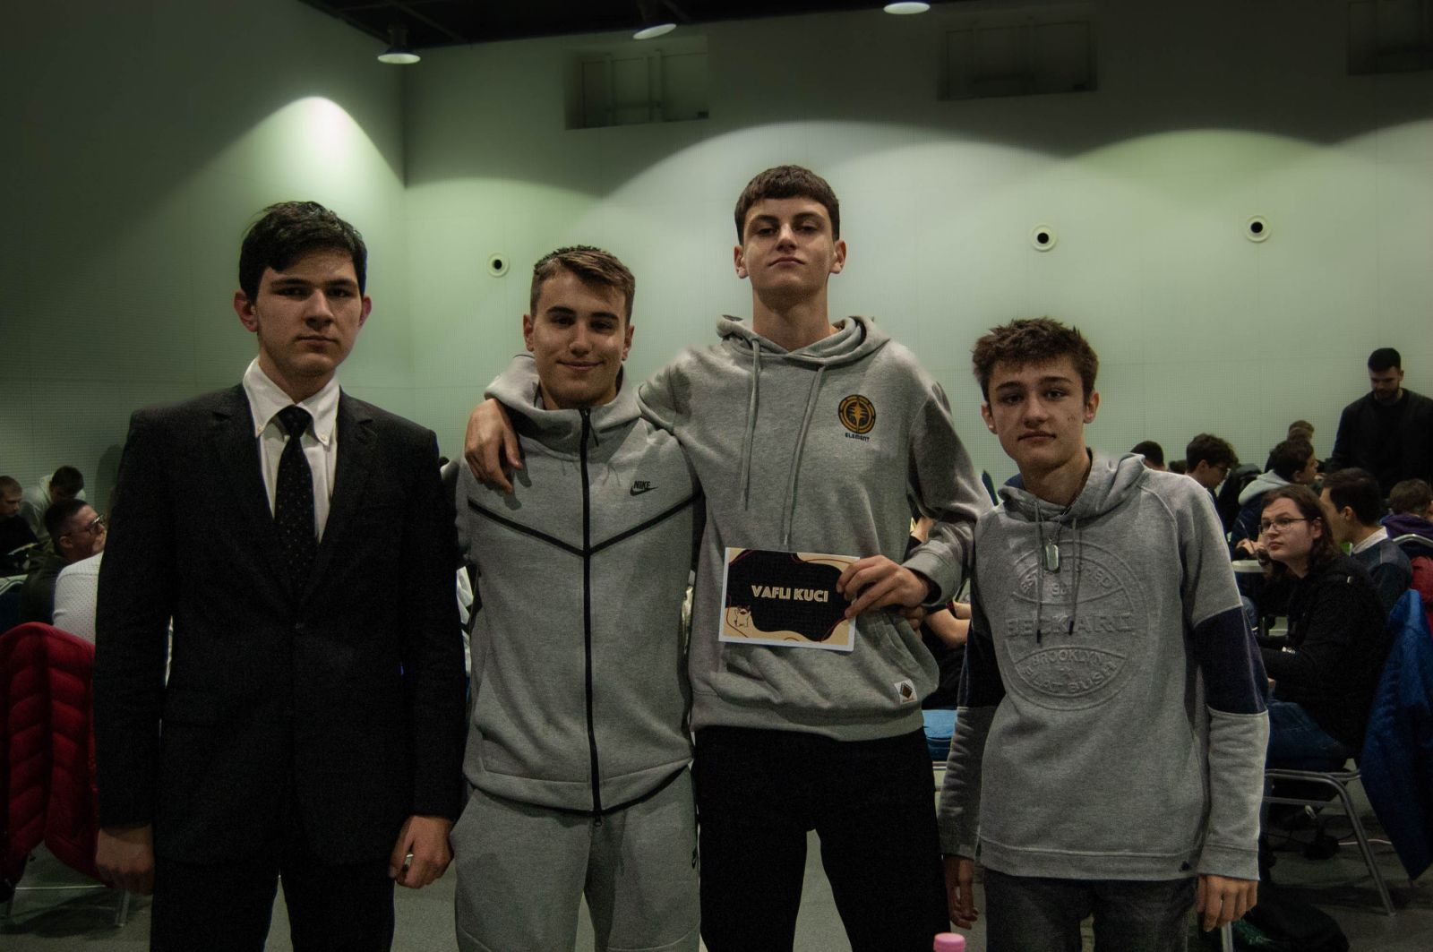
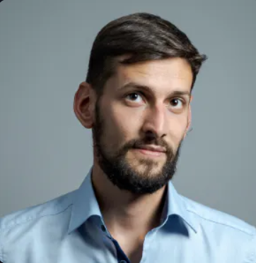
Нашето преживяване на Hack Tues X
По време на хакатона се сблъскахме с много трудности, част от тях решихме, част - не, но това не е от значение, понеже опитът е безценен. Специални благодарности за ментора Любо Везев.

Slide 8

Благодарим за вниманието!

